Slide 1


MÓDULO II :
DATA SCIENCE PARA EL PRODUCT
MANAGER

Slide 2

¡Bienvenidos!

Slide 3



Presentación
Educación: Ingeniero Civil Industrial UC
Experiencia: +7 años liderando equipos de Data Science, Marketing Analytics y Business Intelligence
Capacitaciones adicionales: Bootcamp Python + Certificado en
Inteligencia Artificial y aplicaciones en la empresa de UC Berkeley
Herramientas: Python (PL), Power BI (BIS), GCP (CCP) y G-Suite (OS)
Módulos: Data Science, Modelos Analíticos y Business Intelligence
Rubros: Banca y Consumo Masivo

Slide 4



Data Science
Introducción al
¿Qué es el Data Science?
Proceso de Data Science
El Equipo de Data Science
Origen de los datos
5. Zoom: Bases relacionales y
datos estructurados
Agenda
Flujo de datos
Barreras de adquisición y
tratamiento de datos
Sesión #1
8. Ejercicio

Slide 5
Sobre el curso
Qué es el Data Science
Cómo opera en las distintas compañías
Qué problemáticas se buscan resolver de la mano del Data Science
Cómo se abordan dichas problemáticas – Modelos más utilizados
Principales herramientas que ayudan al negocio
Las “buzzwords” de la especialidad

Slide 6
Evaluaciones
Evaluación #1: Abordar problemática típica de marketing a través de
interpretación de datos y modelos fundamentales del Data Science
Evaluación #2: Presentación de metas en base a modelos predictivos

Slide 7

¿Qué es el Data Science?
Data Science

Slide 8
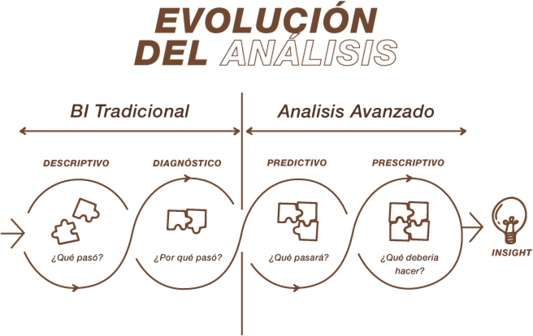
Un poco de contexto…
BI Tradicional
Análisis avanzado
Data Science

Slide 9
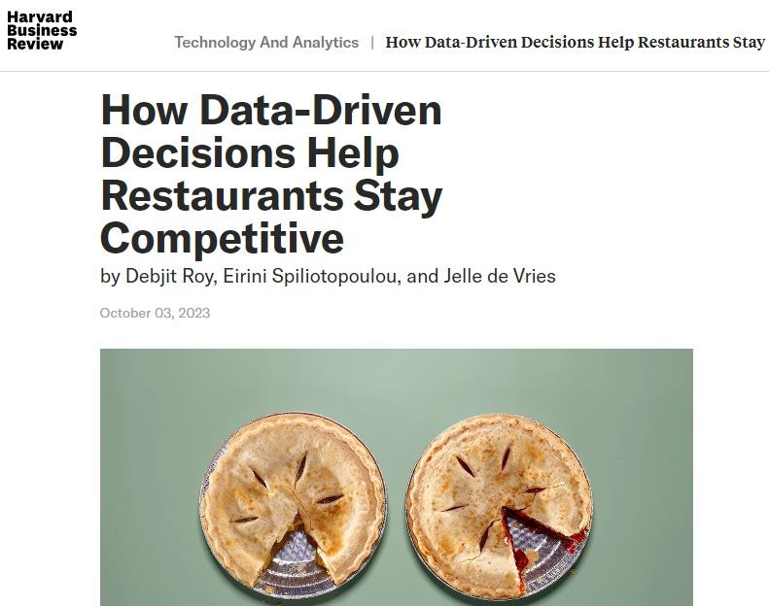
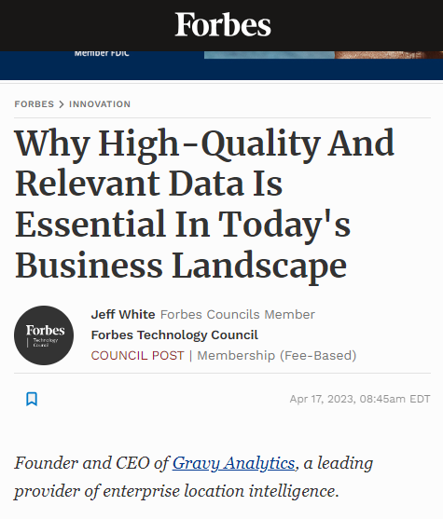
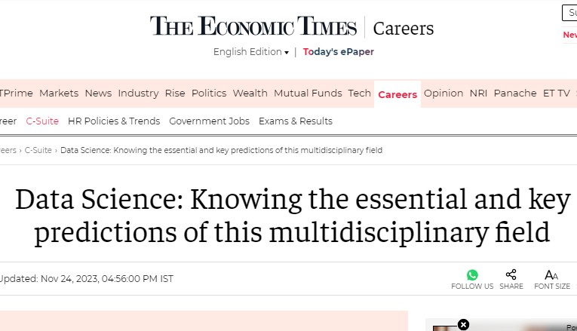
Importancia de los Datos

Slide 10

¿Qué es el Data Science?
Perspicacia
Comercial
Data Science
Gestión de Datos
Análisis y Modelos
Fuente: Gartner

Slide 11
Proceso Data Science
Problema de negocio
Entendimiento del negocio
Gestión de datos
Modelamiento
Publicación
Aceptación del usuario
Fuente: Microsoft, Data Science Process - Lifecycle

Slide 12
Proceso Data Science
Detallado
Problema de negocio
Entendimiento del negocio
Fuente de datos
Feature Engineering
Gestión de datos
Pipeline
Entrenamiento
Modelamiento
Ambiente
Evaluación
Exploración y limpieza
Monitoreo desempeño
Scoring
Publicación
Aceptación del usuario
Fuente: Microsoft, Data Science Process - Lifecycle

Slide 13



Proceso Data Science
Roles
Analista de
Negocios
Problema de negocio
Entendimiento del negocio
Analista de Datos
Ingeniero de datos
Data Scientist
Gestión de datos
Modelamiento
Ingeniero MLOps
DevOp
Publicación
Aceptación del usuario
Fuente: Microsoft, Data Science Process - Lifecycle

Slide 14
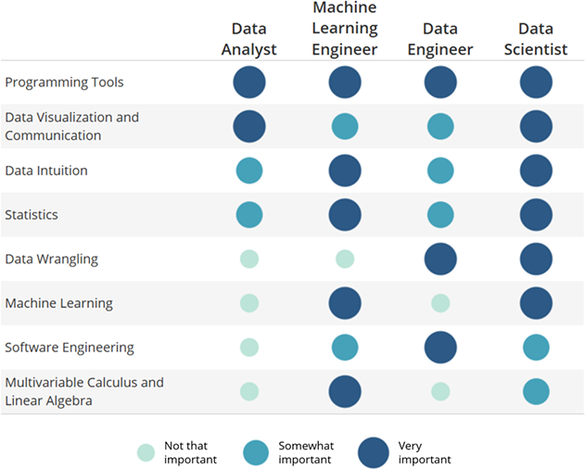
El equipo de Data Science
Habilidades
Analista de Negocios
Problema de negocio
Entendimiento del negocio
Gestión de datos
Analista de Datos
Data Scientist
Modelamiento
Ingeniero de datos
Ingeniero MLOps
Publicación
Aceptación del usuario
DevOp
Fuente: udacity
14

Slide 15
El equipo de Data Science
Funcionamiento en una empresa
BI Tradicional
Análisis avanzado
Data Science
conocimiento
Infraestructura ML
ML Engineer
ML Engineer Sr
Data Science & ML
Data Scientist
Data Scientist Sr
Business Intelligence
Business Analyst
BI Analyst Sr
BI Analyst
Infraestructura
Data Architect
Data Engineer
tiempo
15

Slide 16
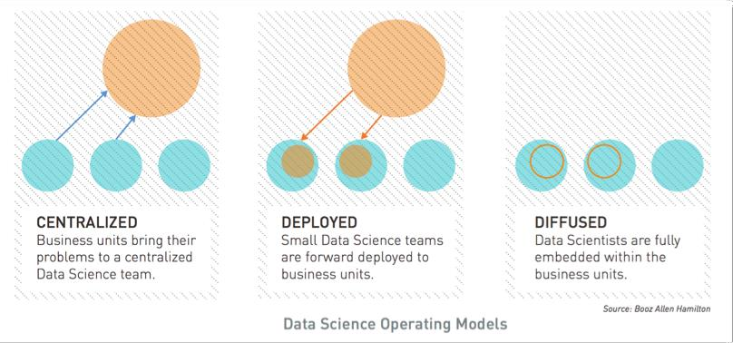
El equipo de Data Science
Funcionamiento en una empresa
Datos como medio
Datos como objetivo
Fuente: Booz Allen Hamilton
16

Slide 17








El equipo de Data Science
Funcionamiento en una empresa
Explore
Build
Run
EQUIPO DE EXPLORACIÓN
EQUIPO DE PRODUCTO
Squad Lead
Analytics Translator
Developers (DS, DE, MLE, DV)
Squad Lead
Analytics Translator
Data Scientist
Roles Flotantes (DE, MLE, DV)
ENABLERS
Technical | Agile | Translator | Squad | Analytics | Developers | Data | Staff Data
Lead | Lead | Lead | Lead | Translator | (DS, DE, MLE, DV) | Engineer | Scientist
17

Slide 18
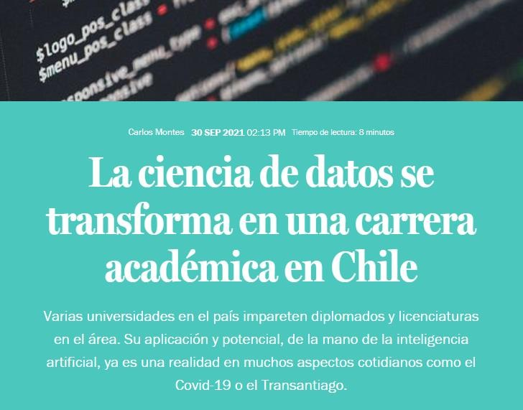
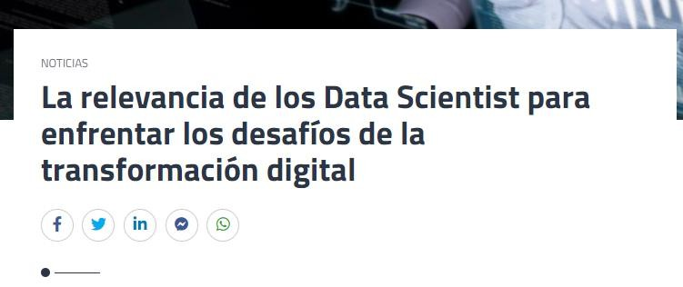
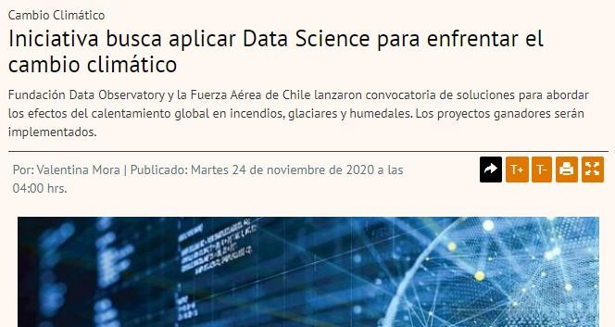
En Chile…

Slide 19
¡Break!

Slide 20
Recordatorio
Analista de
Negocios
Problema de negocio
Entendimiento del negocio
Analista de Datos
Ingeniero de datos
Data Scientist
Gestión de datos
Modelamiento
Ingeniero MLOps
DevOp
Publicación
Aceptación del usuario

Slide 21
Origen de los datos
Tipos
Bases de datos
Archivos planos
Servicios web
Otras fuentes
Suelen corresponder a data interna
Suelen ser relacionales
Contienen en su mayoría datos transaccionales (CRM o ERP)
Requieren en general procesos ETL
Suelen corresponder a data externa
Suelen tener formato XLS, CSV o JSON
Suelen corresponder a data externa
Se recurre en general a técnicas de web scraping (APIs, web crawler, ready-to- use crawler)
Incluyen RSS feeds (Google Analytics)

Slide 22
Origen de los datos
Bases de datos
Bases de datos
Tipos de datos
Consideraciones
Suelen corresponder a data interna
Suelen ser relacionales
Contienen en su mayoría datos transaccionales (CRM o ERP)
Requieren en general procesos ETL
ERP:
Ventas
Costos
Márgenes
Gastos
Debido a que suelen ser de gran volumen, requieren una infraestructura y procesamiento avanzados, además de un tratamiento que apunte a su optimización, tanto de estructura como de consulta
CRM:
Datos generales de clientes actuales
Necesidades, preferencias o gustos
Datos sobre clientes potenciales
Opiniones y comentarios de clientes

Slide 23
Origen de los datos
Archivos planos
Archivos planos
Tipos de datos
Consideraciones
Suelen corresponder a data externa
Suelen tener formato XLS, CSV o JSON
Competidores (Servicios de
información):
Ventas competencia
Precios competencia
Promociones competencia
Dependiendo del volumen, pueden
requerir conversión a bases de datos
y/o
Dependiendo del carácter estratégico, pueden requerir integración a bases de datos internas
Mercado:
Estudios de mercado
Encuestas

Slide 24
Origen de los datos
Servicios web
Servicios web
Tipos de datos
Consideraciones
Suelen corresponder a data externa
Se recurre en general a técnicas de web scraping (APIs, web crawler, ready-to- use crawler)
Competidores (información web):
Compras competencia
Precios competencia
Promociones competencia
Presencia competencia
Requieren conocimiento de programación específico para su recolección, tratamiento, monitoreo y formalización
Mercado:
Indicadores macroeconómicos
Tipos de cambio
Tasas de interés

Slide 25
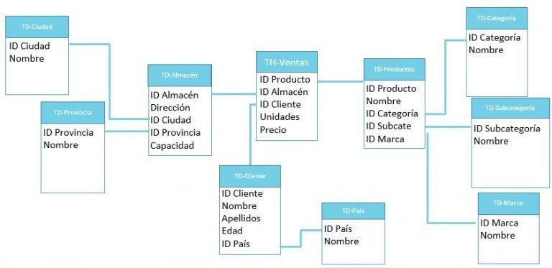
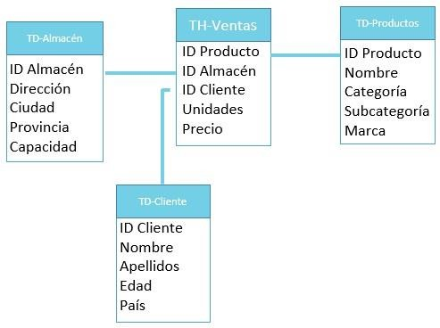
Bases de datos relacionales y datos estructurados

Slide 26
Bases de datos relacionales y datos estructurados
Dimensiones y métricas
Dimensiones
Métricas
 | Productos |  | Número | Ventas
 | Producto 1 |  | 10 | 1.000
 | Producto 2 |  | 20 | 2.000
 | Producto 3 |  | 40 | 3.000
 | Producto 4 |  | 50 | 10.000
 | Producto 5 |  | 30 | 3.500
 | Producto 6 |  | 20 | 2.500
 | Producto 7 |  | 100 | 11.500

Slide 27
Bases de datos relacionales y datos estructurados
Dimensiones y métricas
Dimensiones
Métricas
 | Productos | Cadena | Número | Ventas
 | Producto 1 | Cadena 1 | 5 | 600
 | Producto 1 | Cadena 2 | 5 | 400
 | Producto 2 | Cadena 1 | 15 | 1.400
 | Producto 2 | Cadena 2 | 5 | 600
 | Producto 3 | Cadena 1 | 40 | 3.000
 | Producto 4 | Cadena 2 | 50 | 10.000
 | Producto 5 | Cadena 1 | 30 | 3.500
 | Producto 6 | Cadena 2 | 20 | 2.500
 | Producto 7 | Cadena 1 | 75 | 9.000
 | Producto 7 | Cadena 2 | 25 | 2.500

Slide 28
Bases de datos relacionales y datos estructurados
Diferencias y tratamientos
Productos | Cadena | Número | Ventas
Producto 1 | Cadena 1 | 5 | 600
Producto 1 | Cadena 2 | 5 | 400
Producto 2 | Cadena 1 | 15 | 1.400
Producto 2 | Cadena 2 | 5 | 600
Producto 3 | Cadena 1 | 40 | 3.000
Productos | Cadena | Número | Ventas
Producto 1 | Cadena 1 | 3 | 360
Producto 1 | Cadena 1 | 2 | 240
Producto 1 | Cadena 2 | 2 | 160
Producto 1 | Cadena 2 | 2 | 160
Producto 1 | Cadena 2 | 1 | 80
Producto 2 | Cadena 1 | 15 | 1.400
Producto 2 | Cadena 2 | 5 | 600
Producto 3 | Cadena 1 | 10 | 750
Producto 3 | Cadena 1 | 30 | 2.250
🗸
⦸
30

Slide 29
Bases de datos relacionales y datos estructurados
Ejemplo
TD-Almacén
ID Almacén | Dirección | Ciudad | Provincia | Capacidad
234 | Av. El Bosque | Santiago | Santiago | 100
245 | Independencia | Santiago | Santiago | 20
235 | Av. Ossa | Santiago | Santiago | 30
453 | Av. Tobalaba | Santiago | Santiago | 500
246 | Irarrázabal | Santiago | Santiago | 20
124 | Chile España | Santiago | Santiago | 10
767 | Walker Martinez | Santiago | Santiago | 200

Slide 30
Bases de datos relacionales y datos estructurados
Ejemplo
TD-Cliente
ID Cliente | Nombre | Apellido s | Edad | País
2343 | Javier | Pérez | 33 | Chile
2455 | Bernardita | González | 34 | Chile
2354 | José | Gutiérrez | 54 | Chile
4533 | Francisco | Pavlov | 22 | Chile
2462 | Josefina | Montt | 33 | Chile
1241 | María | Marín | 55 | Chile
7673 | Flor | Henríque z | 66 | Chile

Slide 31
Bases de datos relacionales y datos estructurados
Ejemplo
TD-Productos
ID Producto | Nombre | Categoría | Subcategoría | Marca
234321 | Mostaza | Abarrotes | Salsa | Heinz
245512 | Mermelada | Abarrotes | Untables | Watt’s
235434 | Jugo de Uva | Abarrotes | Jugos | CCU
453354 | Durazno en conserva | Abarrotes | Conservas | Aconcagua
246245 | Papas fritas | Congelados | Hortalizas | Minuto Verde
124145 | Hamburguesa | Congelados | Congelados | NotCo
767345 | Manjar | Abarrotes | Untables | Nestle

Slide 32
Bases de datos relacionales y datos estructurados
Ejemplo
TH-Ventas
ID Producto | ID Almacén | ID Cliente | Unidades | Precio
234321 | 234 | 2343 | 30 | 1.200
245512 | 245 | 2455 | 120 | 1.300
235434 | 235 | 2354 | 400 | 2.000
453354 | 453 | 4533 | 650 | 4.500
246245 | 246 | 2462 | 300 | 2.000
124145 | 124 | 1241 | 494 | 5.400
767345 | 767 | 7673 | 600 | 6.000

Slide 33






Flujo de datos
TI
Data Science Team
Recolección
Se reúne data confiable desde distintas fuentes
Almacenamiento
Se almacena la data de manera apropiada en un data warehouse, data lake o data mart
Preparación
Se evalúa la completitud, precisión y otras métricas de calidad
Procesamiento
Se verifica, transforma y organiza la data
Análisis
Se analiza e interpreta la data en el contexto de preguntas específicas del negocio
Presentación
Se presenta la data al usuario de una manera que haga sentido, en forma de tablas, gráficos y otras visualizaciones

Slide 34
Barreras de adquisición y tratamiento de datos
1
Escaso
entendimiento de
los datos
2
Internas
Falta de expertise
del equipo
3
Falta de digitalización
Barreras
⁴ Costo up-front infraestructura (cloud lo reduce)
5
Externas
Limitado acceso a
la data
6
No se
tiene/maneja el software correcto

Slide 35
Barreras de adquisición y tratamiento de datos
Internas
1
Escaso
entendimiento de los datos
33
33
33
34
31
30
27
26
26
26
26
27
24
24
25
23
22
21 21
23
21
20
20
19
Ventas ($MM)
ene.-20
feb.-20
mar.-20
abr.-20
may.-20
jun.-20
jul.-20
ago.-20
sept.-20
oct.-20
nov.-20
dic.-20
ene.-21
feb.-21
mar.-21
abr.-21
may.-21
jun.-21
jul.-21
ago.-21
sept.-21
oct.-21
nov.-21
dic.-21

Slide 36
Barreras de adquisición y tratamiento de datos
Internas
1
Escaso
entendimiento de los datos
 | enero | febrero | marzo | abril | mayo | junio | julio | agosto | septiembre | octubre | noviembre | diciembre
# semanas | 4 | 4 | 5 | 4 | 4 | 5 | 4 | 4 | 5 | 4 | 4 | 5
33
33
33
34
31
30
27
26
26
26
26
27
24
24
25
23
22
21 21
23
21
20
20
19
Ventas ($MM)
ene.-20
feb.-20
mar.-20
abr.-20
may.-20
jun.-20
jul.-20
ago.-20
sept.-20
oct.-20
nov.-20
dic.-20
ene.-21
feb.-21
mar.-21
abr.-21
may.-21
jun.-21
jul.-21
ago.-21
sept.-21
oct.-21
nov.-21
dic.-21

Slide 37
Barreras de adquisición y tratamiento de datos
Internas
2
Falta de expertise del equipo
No conocer el origen de los datos
No aplicar el modelo correcto

Slide 38
Barreras de adquisición y tratamiento de datos
Internas
2
Falta de expertise del equipo
Eje Y
7
No conocer el origen de los datos
6
5
No aplicar el modelo correcto
4
3
2
1
0
Eje X
0,0 0,5 1,0 1,5 2,0 2,5 3,0 3,5 4,0 4,5 5,0 5,5

Slide 39
Barreras de adquisición y tratamiento de datos
Internas
2
Falta de expertise del equipo
Eje Y
7
No conocer el origen de los datos
6
5
No aplicar el modelo correcto
4
3
2
1
0
Eje X
0,0 0,5 1,0 1,5 2,0 2,5 3,0 3,5 4,0 4,5 5,0 5,5

Slide 40
Barreras de adquisición y tratamiento de datos
Internas
2
Falta de expertise del equipo
Eje Y
7
No conocer el origen de los datos
6
5
No aplicar el modelo correcto
4
∆𝑄_{𝑑}
𝑄_{𝑑}
3
2
𝐸_{𝑑} =
∆𝑃
𝑃
1
0
Eje X
0,0 0,5 1,0 1,5 2,0 2,5 3,0 3,5 4,0 4,5 5,0 5,5

Slide 41
Barreras de adquisición y tratamiento de datos
Internas
3
Falta de digitalización
No existe la infraestructura para trabajar con la data disponible
La data que existe se reúne de manera manual

Slide 42
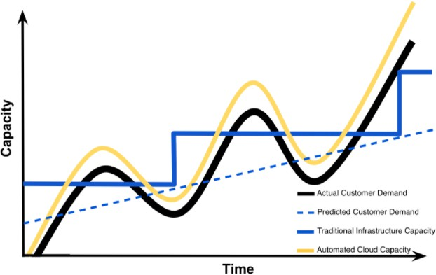
Barreras de adquisición y tratamiento de datos
Externas
4
Costo up-front
infraestructura
(cloud lo reduce)

Slide 43
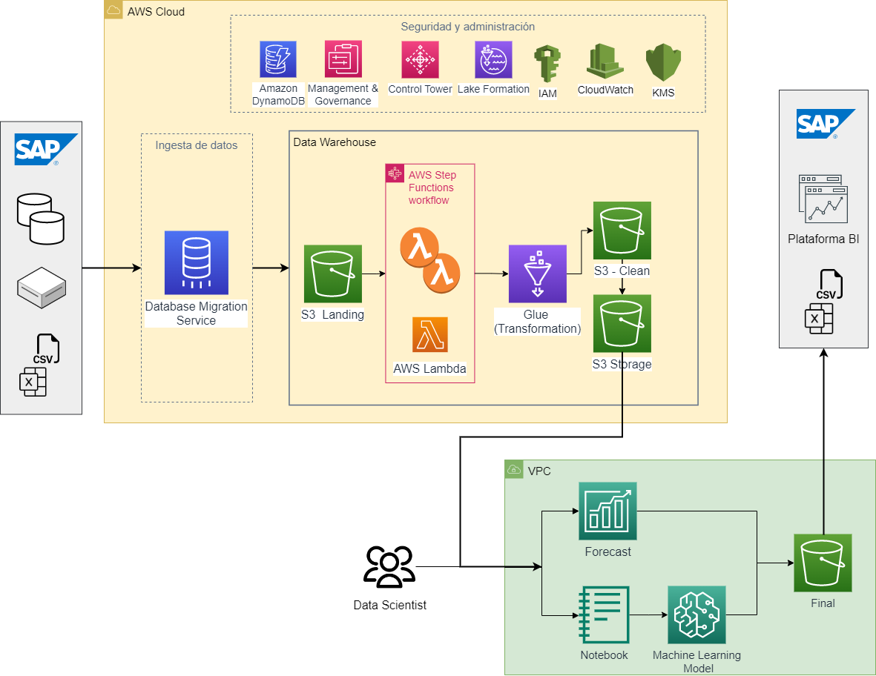
Un paréntesis…
Capa almacenamiento
Capa procesamiento

Slide 44
Barreras de adquisición y tratamiento de datos
Externas
5
Limitado acceso a la data
No se tienen los recursos para adquirir información clave de mercado
Se desconoce la rentabilidad de hacerlo

Slide 45
Barreras de adquisición y tratamiento de datos
Externas
6
No se
tiene/maneja el software correcto
Plataforma de deployment no conversa con el software de análisis
Esfuerzos superiores en integrar flujo de data science en el negocio

Slide 46
Bases relacionales y datos estructurados
Ejercicio #1
En la Empresa XYZ usted debe definir, si existe, la data que utilizará para resolver las siguientes interrogantes:
¿Cuál es la edad promedio del comprador de mermeladas?
¿Cuál ha sido el peak de ventas de los productos untables?
¿En qué región conviene vender los productos?
¿Qué categoría tiene mayor Precio Promedio?
¿Cuál es la rentabilidad de las conservas? Si es el caso, ¿Desde dónde puedo obtener la información faltante?

Slide 47
Bases relacionales y datos estructurados
Ejercicio #1
A continuación se muestra un esquema con los datos que la empresa XYZ maneja actualmente:
TD_COMPRADOR
TD_SUCURSALES
ID COMPRADOR APELLIDO NOMBRE
EDAD REGION PROVINCIA COMUNA
ID SUCURSAL ID CADENA COMUNA CIUDAD REGION
TD_VENTAS
ID COMPRADOR ID PRODUCTO ID SUCURSAL VENTAS ($) VENTAS (KG) UNIDADES
TD_CADENAS
TD_PRODUCTOS
ID CADENA
CADENA
ID PRODUCTO DESCRIPCION CATEGORIA

Slide 48





Gracias
Cristian León Meza
+569 5696 2718
cristian.leon.me@usach.cl
https://www.linkedin.com/in/cristian-león

